Slide 1
Est-il possible de paralyser les transports en commun à Rennes ?
Étudiants
Pierre-Marie Airiau
Valentin Esmieu
Maud Leray
Hoel Kervadec
Florent Mallard
Corentin Nicole
Encadrants
Gildas Avoine
Barbara Kordy
Création de Glasir, logiciel d’analyse en sécurité
Notes:
On est partis de cette question initiale pour essayer de modéliser des attaques possibles contre le STAR
On a réalisé que c’était compliqué à analyser à la main et qu’il n’y avait aucun outil dédié
Le sujet s’est donc élargi à celui de l’analyse en sécurité, pour laquelle on a voulu créer un logiciel spécifique

Slide 2

Sommaire
Contexte et objectifs du projet
Implémentation de la solution logicielle
Rétrospective sur la gestion de projet

Slide 3
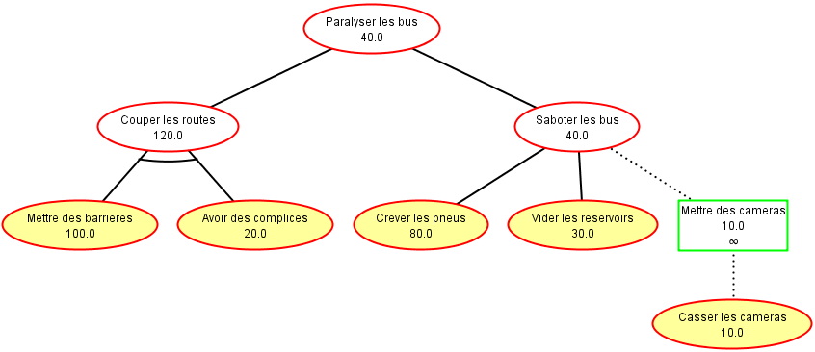
Contexte et problématique
Modélisation de la sécurité des systèmes avec ADTool
Formalisme des ADTrees (« Attack Defense Trees »)
Problème : manque d’outils d’analyse efficaces
Notes:
Pour ADTool :
montrer l’arbre, présenter la racine (but) puis la décomposition en noeuds/feuilles
présenter attaque/défense et conjonctif/disjonctif
expliquer qu’on peut aussi les valuer selon 13 paramètres prédéfinis (coût, temps, etc)

Slide 4


Objectifs
Amélioration de l’ergonomie d’ADTool
couper/copier/coller
annulation d’une action
Création du logiciel Glasir
trois fonctionnalités d’analyse
une bibliothèque de modèles
des fichiers projets

Slide 5
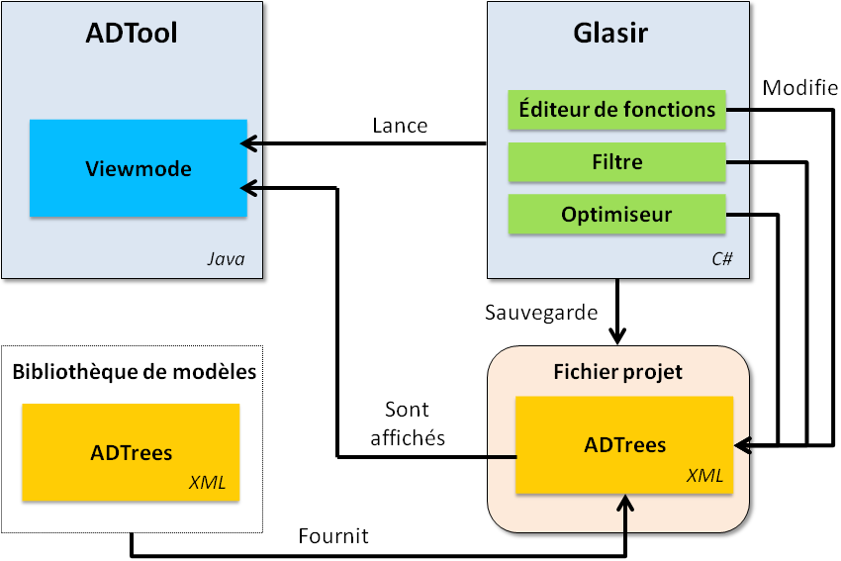
Architecture logicielle
Notes:
Penser à décrire le viewmode d’ADTool

Slide 6
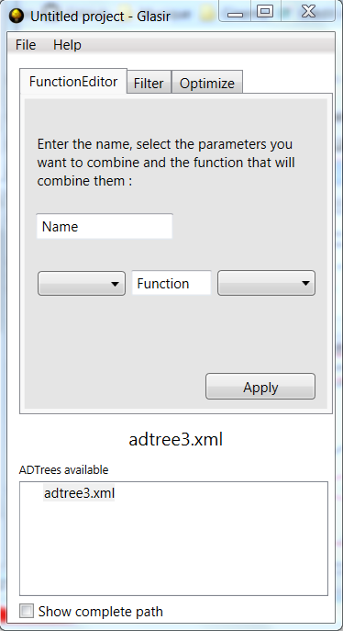
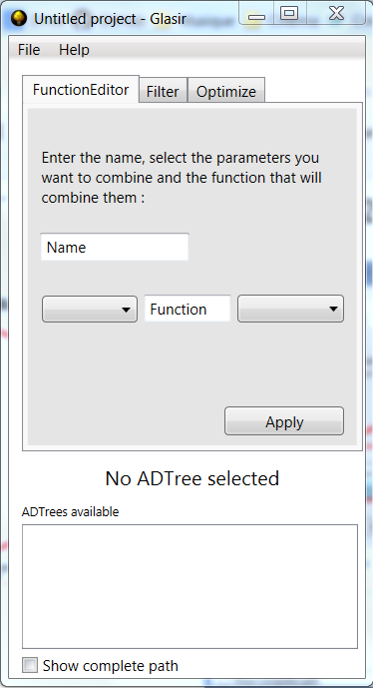
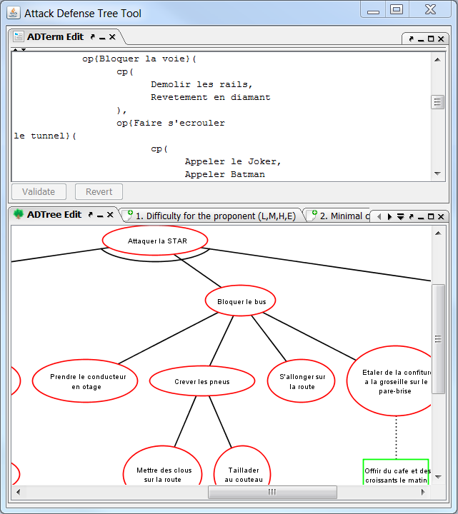
Interfaces de Glasir et d’ADTool
Notes:
Ne pas oublier de présenter les deux fenêtres d’ADTool

Slide 7
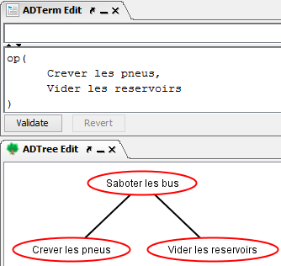
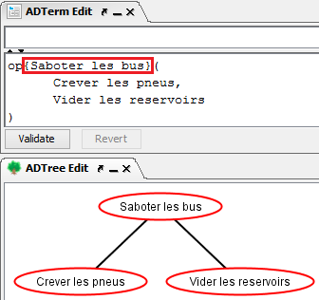
Améliorations d’ADTool 1/2
Amélioration de la représentation textuelle des ADTrees
Difficulté : compréhension de la grammaire et du parser
Notes:
Justifier l’intérêt de cette modif :
possibilité de créer entièrement un ADTree depuis cette fenêtre
représentation exploitable car complète

Slide 8
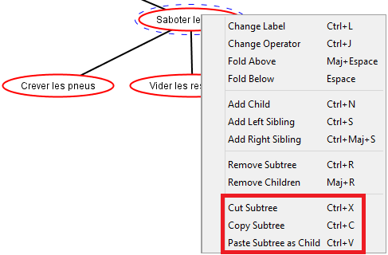
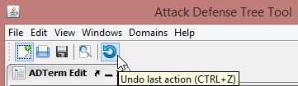
Améliorations d’ADTool 2/2
Couper/copier/coller
Annulation d’une ou plusieurs action(s)
Difficulté : complexité du code définissant un ADTree
Notes:
Expliquer que que le noeud coupé/copié est collé en tant que nouveau fils

Slide 9
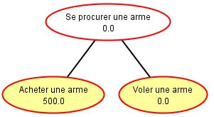
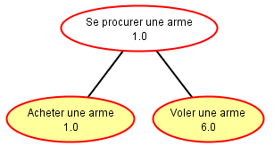
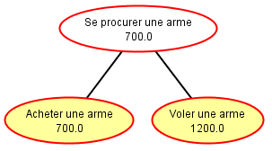
Éditeur de fonctions 1/2
Coût en euros
Temps en mois
+ 200 *
Difficulté : nombre de cas particuliers (défenses, valuations, limites...)

Slide 10
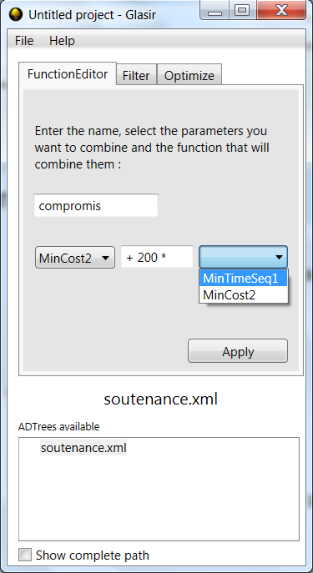
Éditeur de fonctions 2/2
Nom du nouveau paramètre
Fonction de combinaison
Sélection du 1er paramètre
Sélection du 2nd paramètre

Slide 11
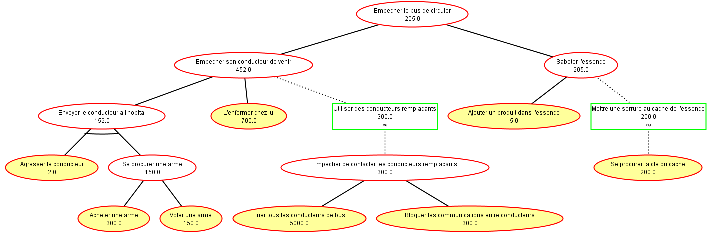
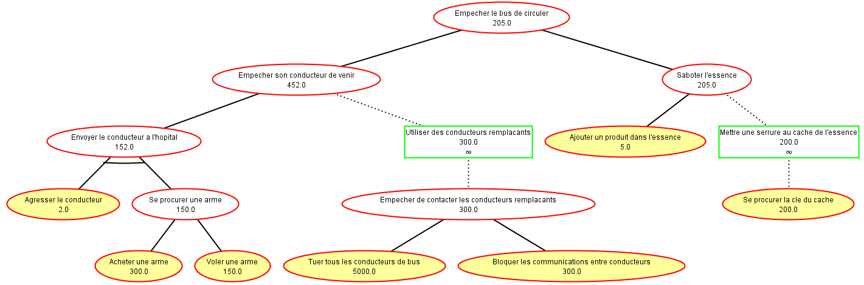
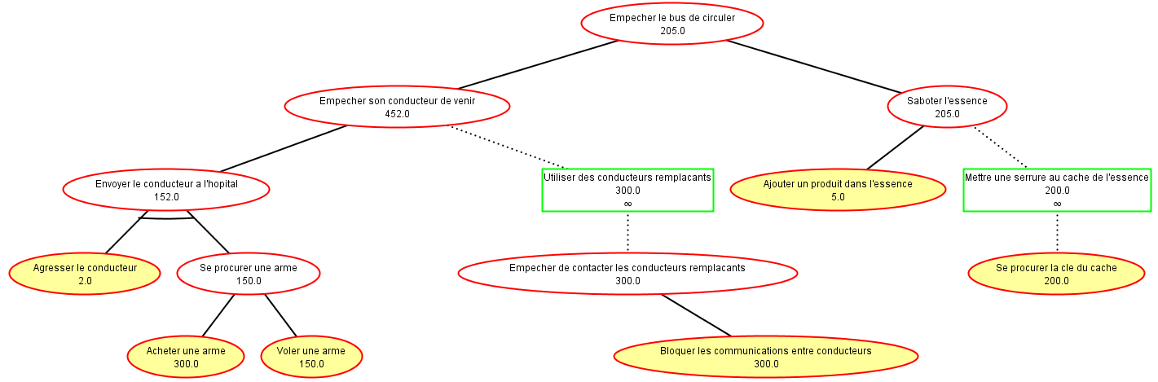
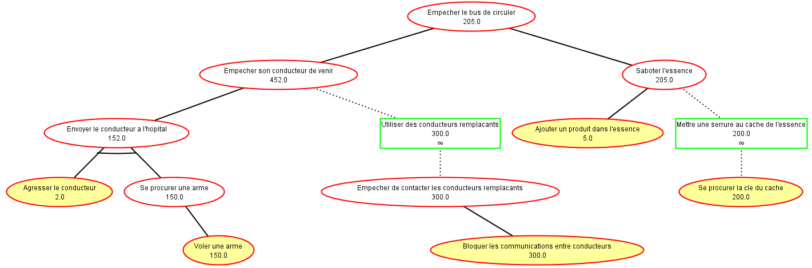
Filtre 1/2
Filtrage avec valeur limite = 500
Difficulté : propagation de la valeur limite dans l’arbre

Slide 12
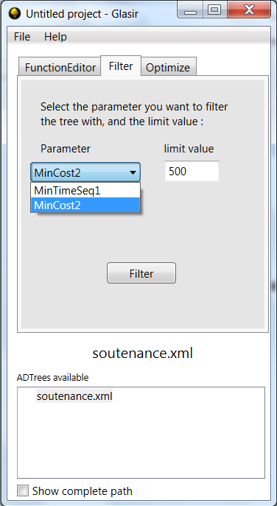
Filtre 2/2
Sélection du paramètre
Valeur limite acceptée

Slide 13
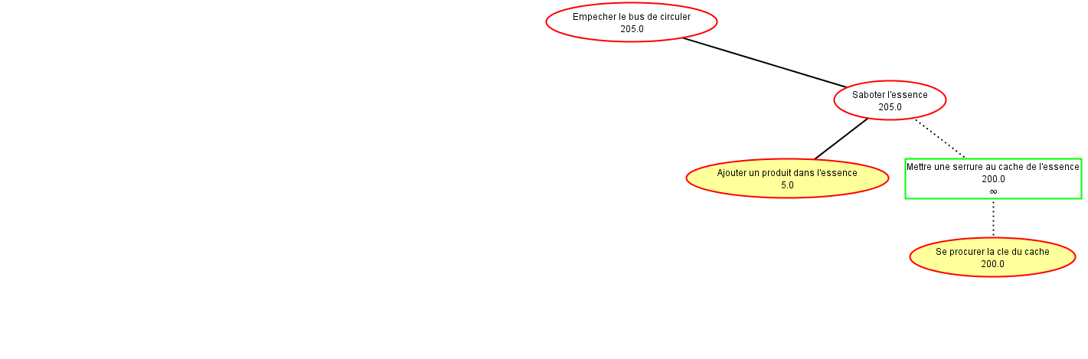
Optimiseur 1/2

Slide 14
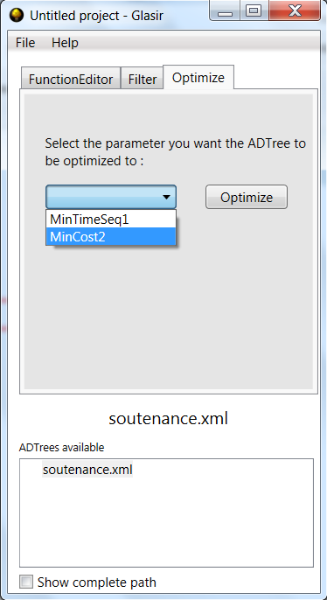
Optimiseur 2/2
Sélection du paramètre d’optimisation

Slide 15
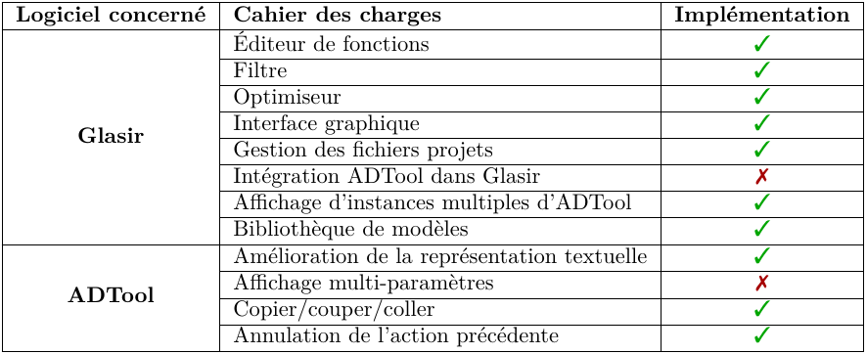
Retour sur le cahier des charges
Notes:
Pistes d’améliorations :
Pré-étude technique plus approfondie
Cahier des charges plus précis
Meilleure connaissance du code d’ADTool

Slide 16

Retours sur la planification
Méthode SCRUM
Versionnement de Glasir
v0.1 Éditeur de fonctions
v0.2 Filtre
v1.0 Optimiseur
Notes:
Justifier l’emploi de SCRUM plutôt qu’une autre méthode (en V par ex) :
deux logiciels séparés
progression régulière du code

Slide 17

Méthodologie de test
3 profils de testeurs
développeur
concepteur d’ADTool
expert en sécurité
3 critères testés
cohérence des résultats
respect du formalisme des ADTrees
ergonomie

Slide 18

Répartition du travail
Spécialisation des développeurs
Répartition du temps
150h de développement
150h de réunions
120h de rédaction de rapport
30h de pages HTML
Environ 450h de travail ce semestre
Notes:
Pierre-Marie Airiau : fonctionnalités d’analyse de Glasir
Valentin Esmieu : interface et architecture de Glasir
Maud Leray : améliorations d’ADTool

Slide 19

Pour aller plus loin...
Glasir
Portage multi-plateformes
Outil de suggestion de défenses
ADTool
Fonction de recherche
Notes:
Pour la fonction de recherche :
rechercher un label existant dans l’ADTree : utilité si arbre grand
difficulté : labels stockés à différents endroits du code

Slide 20


Enseignements du projet
Compétences acquises
création et interprétation d’ADTrees
reprise d’un code existant
cohabitation de deux logiciels
analyse des fichiers XML
Leçons tirées
rigueur de la méthode de tests
aspects techniques de la pré-étude

